Slide 1
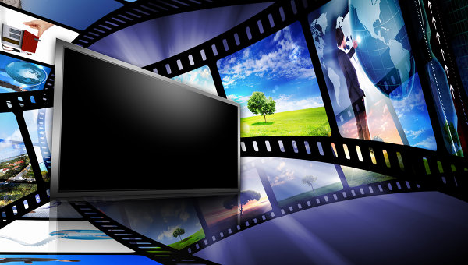
Телевидение
— технология электросвязи, предназначенная для передачи на расстояние движущегося изображения.

Slide 2
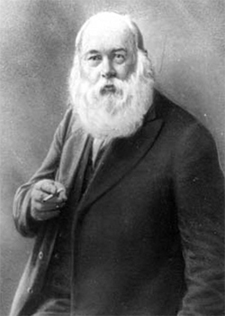
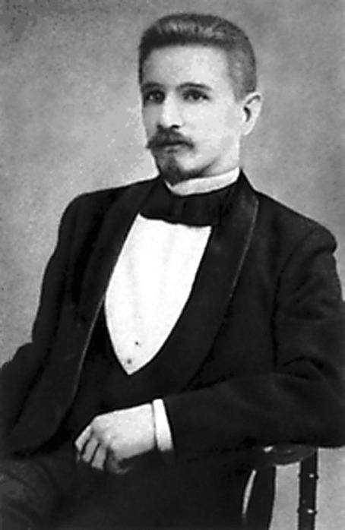
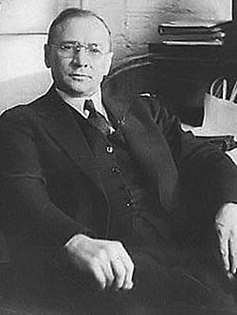
Впервые принцип передачи изображения на расстояние изложил в 1880 году русский физик и биолог П. Бахметьев.
Первый патент на используемое сейчас электронное телевидение получил профессор Б. Розинг.
Создателем современного телевидения считается американский инженер русского происхождения
В. Зворыкин.

Slide 3
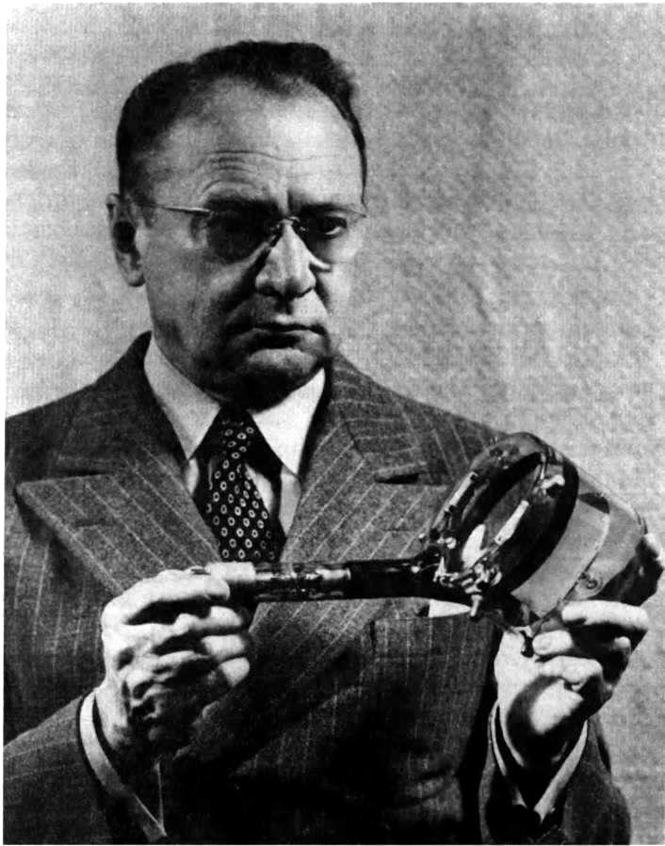
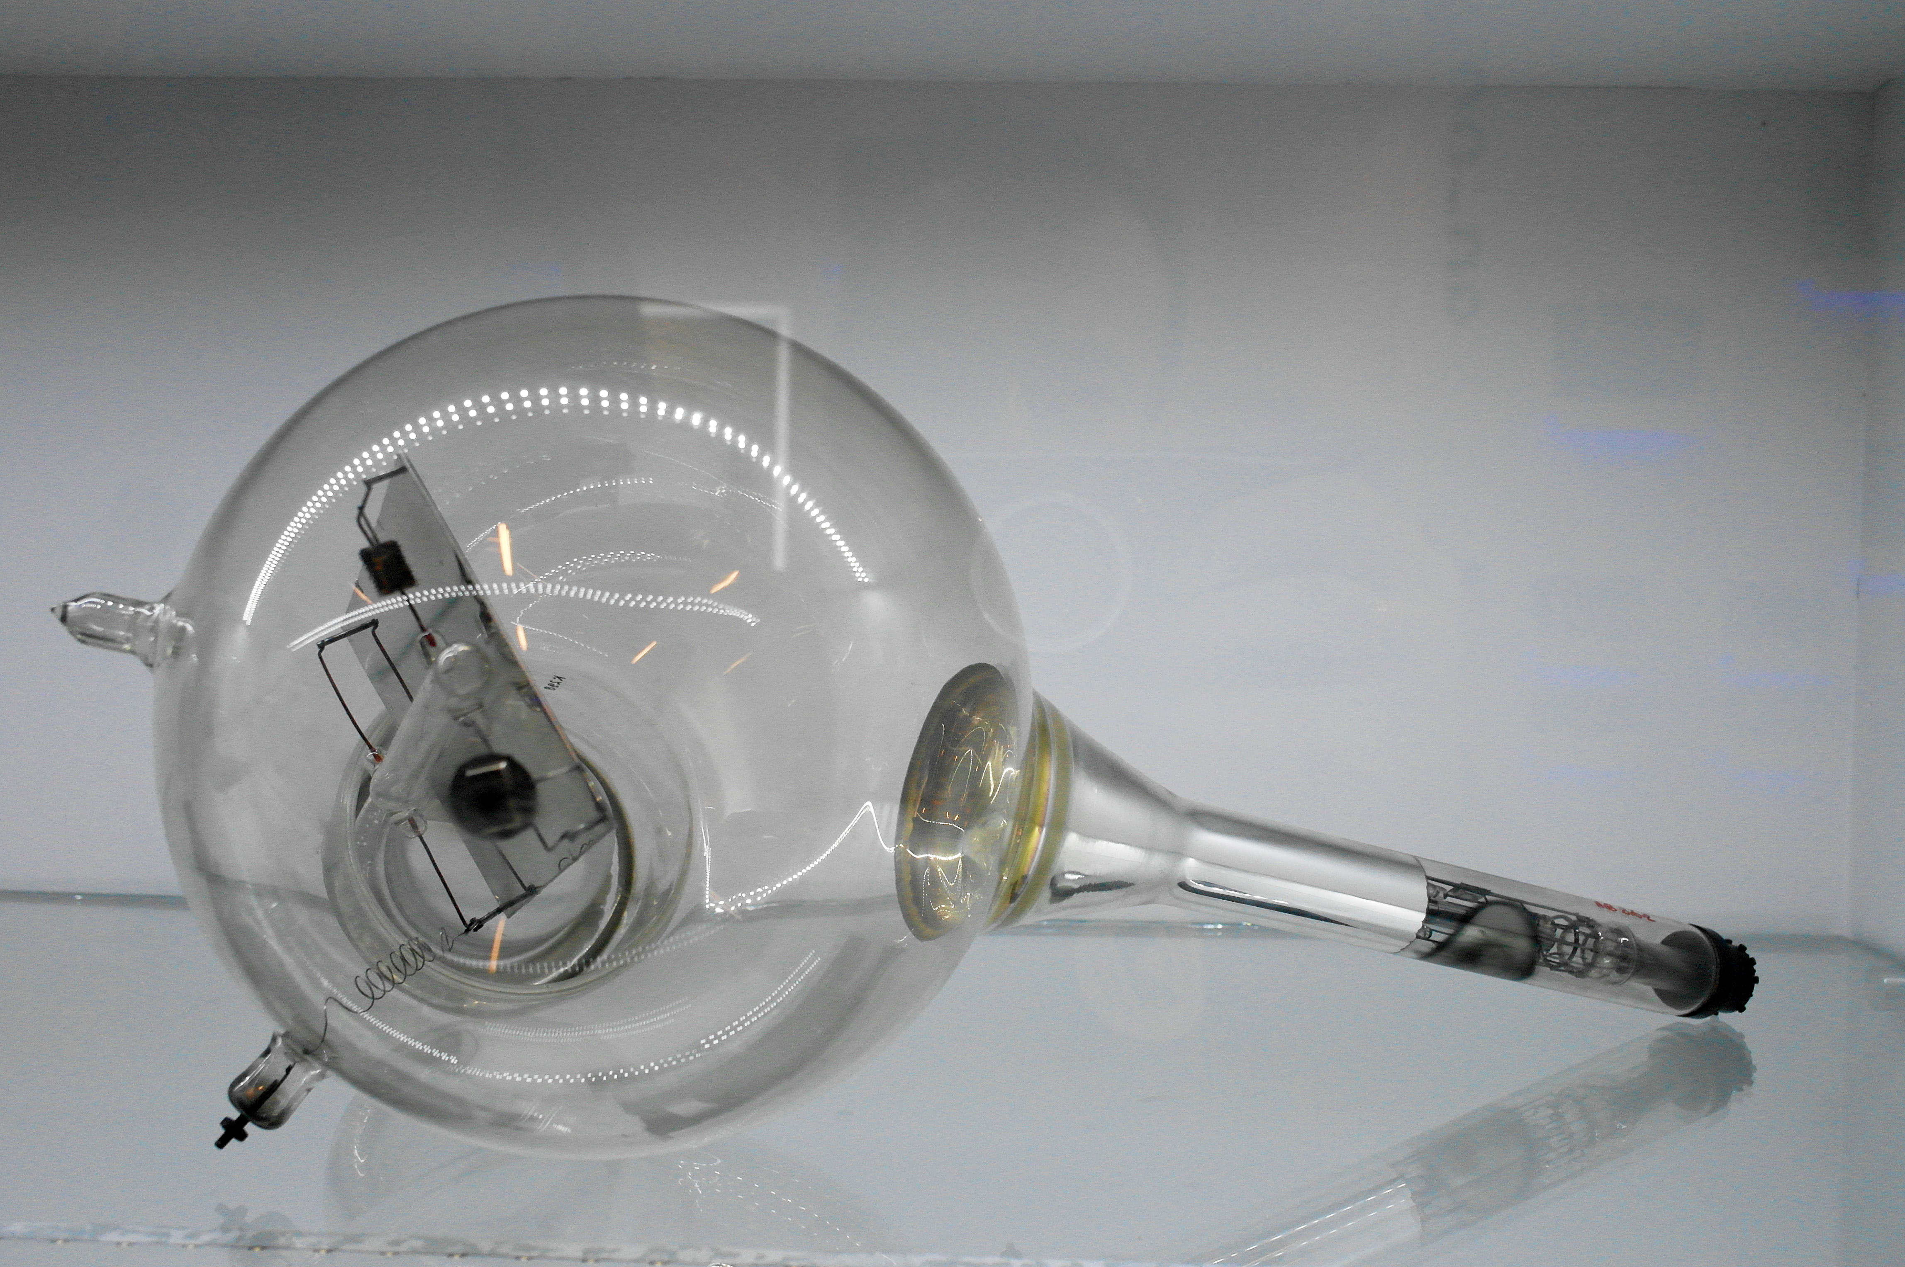
Иконоскоп В. Зворыкина
– первая электронная телевизионная передающая трубка, позволившая организовать электронное телевещание.

Slide 4
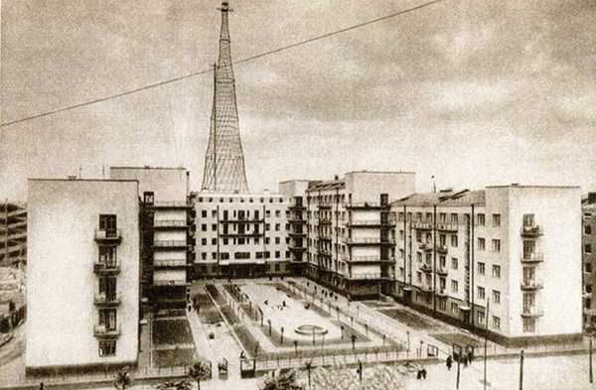
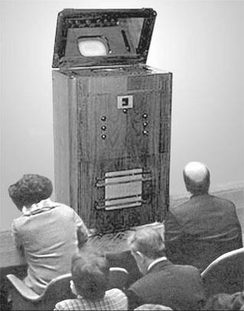
В Москве регулярное электронное вещание началось 10 марта 1939 года.
Шаболовский телецентр, 1931 год
Телевизор «ТК-1»

Slide 5
Принцип передачи изображения:
На передающей станции производится преобразование изображения в последовательность электрических сигналов.
Этими сигналами модулируются колебания, вырабатываемые генератором высокой частоты.
Модулированная электромагнитная волна переносит информацию на большие расстояния
В приемнике производится обратное преобразование
Высокочастотные модулируемые колебания детектируются, а полученный сигнал преобразуется в видимое изображение.
Принцип передачи движения: немного отличающиеся друг от друга изображения движущегося объекта (кадры) передаются десятки раз в секунду (в нашем телевидении 50 раз).

Slide 6
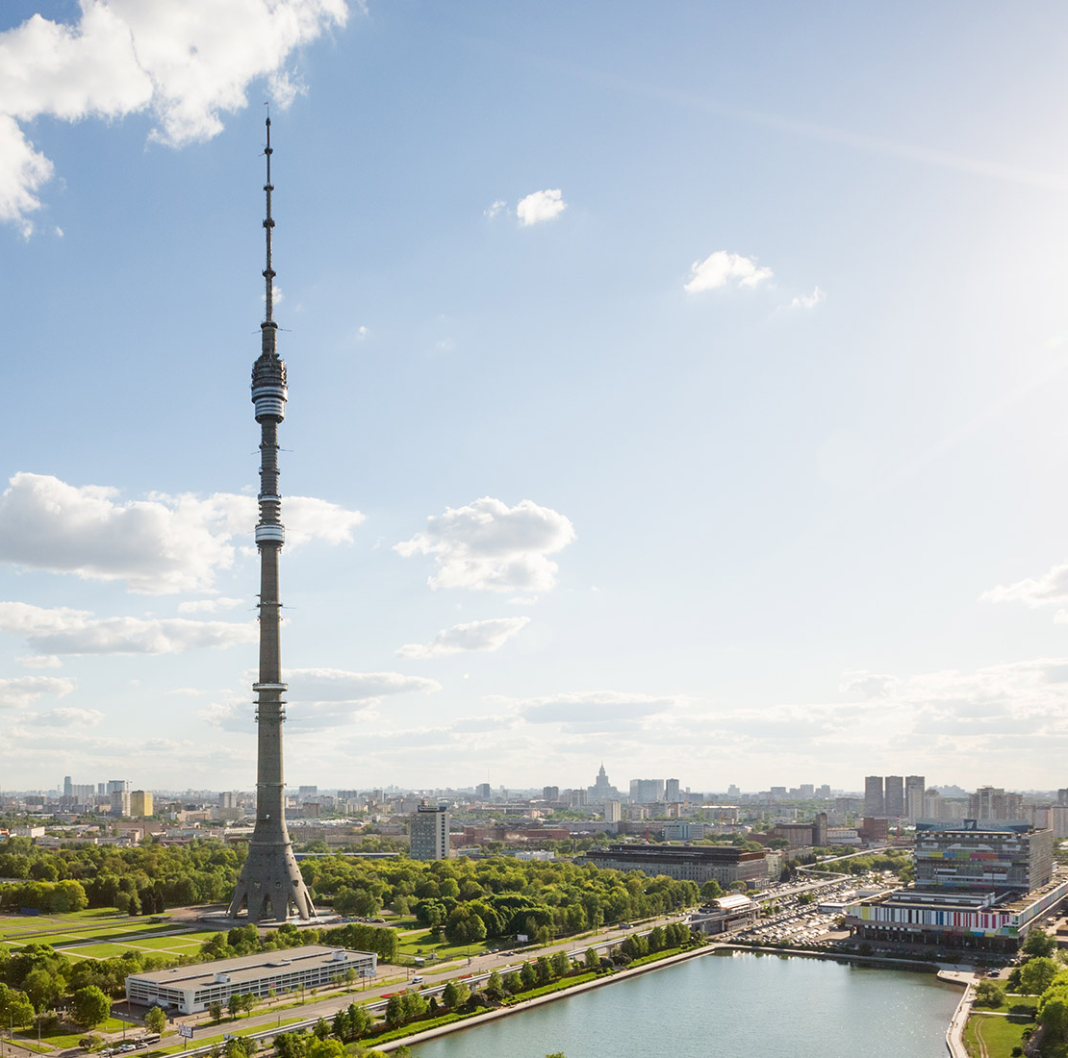
Современная телевизионная система

